Slide 1


第四节 线性方程组的解的结构
主要内容
方程组有解的条件与解法
齐次线性方程组
非齐次线性方程组

Slide 2
一、方程组有解的条件与解法
在上一章中, 我们已经介绍了用矩阵的初等变换解
线性方程组的方法, 并建立了两个重要定理, 即

Slide 3
(1) n 个未知量的齐次线性方程组 Ax = 0 有非零解
的充要条件是系数矩阵的秩
R(A) < n .
(2) n 个未知量的非齐次线性方程组 Ax = b 有解的
充要条件是系数矩阵 A 的秩等于增广矩阵 B 的秩, 且当
R(A) = R(B) = n 时方程组有唯一解, 当 R(A) = R(B) = r
< n 时方程组有无穷多解.

Slide 4
下面我们用向量组线性相关的理论来讨论线性方程
组的解.
二、齐次线性方程组
1. 基础解系
(1) 解向量
设有齐次线性方程组

Slide 5
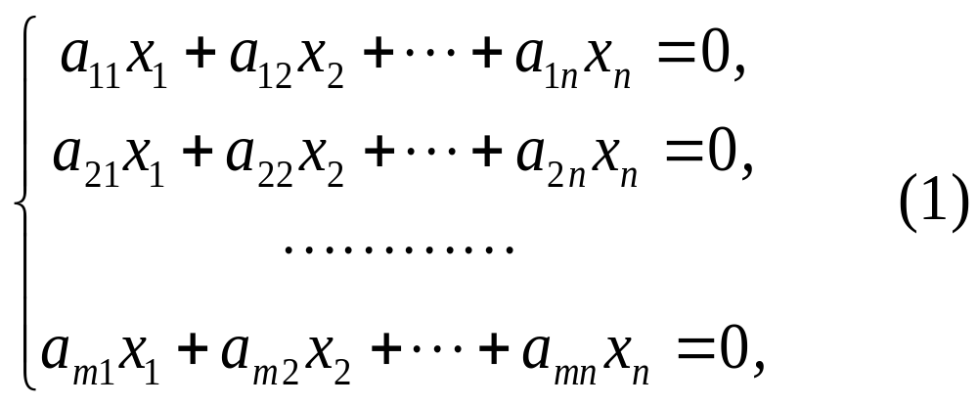
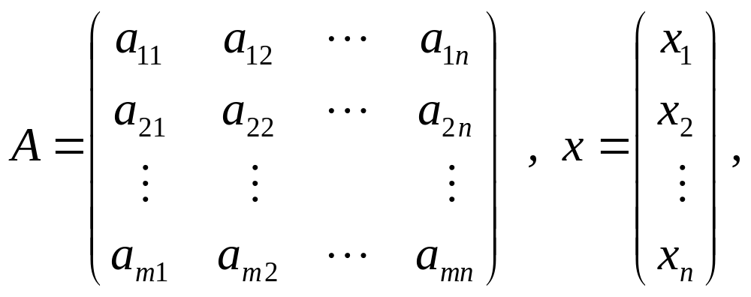
记

Slide 6
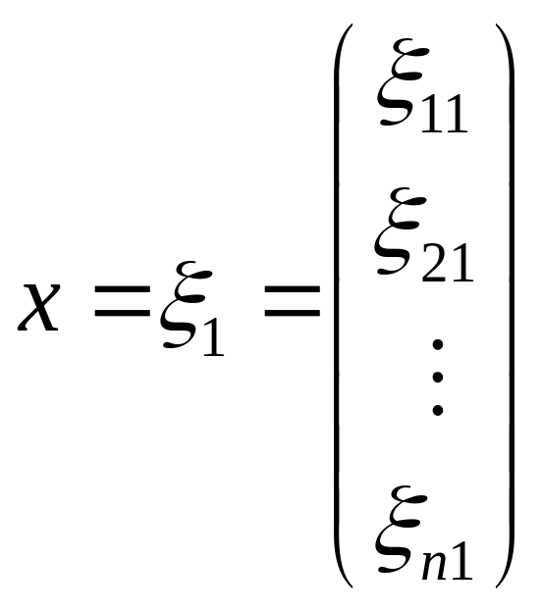
则 (1) 式可写成向量方程
Ax = 0. (2)
若 x₁ = ξ₁₁ , x₂ = ξ₂₁ , ··· , x_{n} = ξ_{n1} 为 (1) 的解, 则
称为方程组 (1) 的解向量, 它也就是向量方程 (2) 的解.

Slide 7
(2) 解向量的性质
性质 1 若 x = ξ₁ , x = ξ₂ 为 (2) 的解, 则 x = ξ₁ + ξ₂
也是 (2) 的解.
证 只要验证 x = ξ₁ + ξ₂ 满足方程 (2):
A( ξ₁ + ξ₂) = Aξ₁ + Aξ₂ = 0 + 0 = 0.
性质 2 若 x = ξ₁ 为 (2) 的解, k 为实数, 则 x = kξ₁ 也
是 (2) 的解.
证 A( kξ₁) = k(Aξ₁) = k 0 = 0.

Slide 8
把方程 Ax = 0 的全体解所组成的集合记作 S ,
如果
能求得解集 S 的一个最大无关组 S₀ : ξ₁ , ξ₂ , ···, ξ_{t}，
那么
方程 Ax = 0 的任一解都可由最大无关组 S₀ 线性表示；
另一方面，由上述性质 1、2 可知，最大无关组 S₀ 的任
何线性组合
x = k₁ξ₁ + k₂ ξ₂ + ··· + k_{t}ξ_{t}
都是方程 Ax = 0 的解,
因此上式便是方程 Ax = 0 的通解.

Slide 9
齐次线性方程组的解集的最大无关组称为该齐次线
性方程组的基础解系.
由上面的讨论可知，要求齐次
线性方程组的通解，只需求出它的基础解系.
上一章我们用初等变换的方法求线性方程组的通解，
下面我们用同一方法来求齐次线性方程组的基础解系.

Slide 10
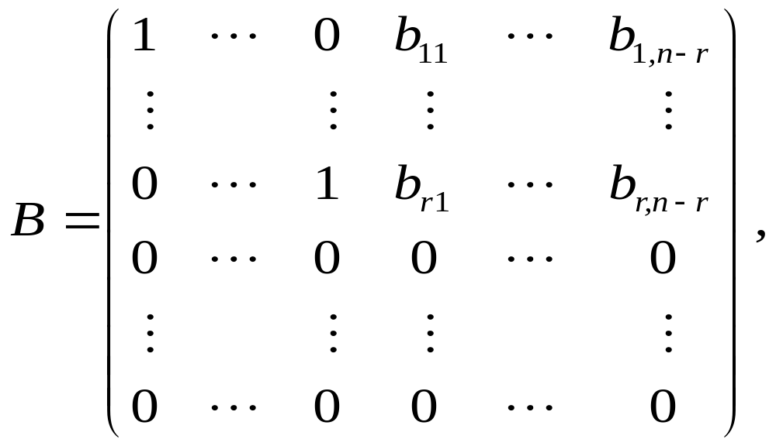
2. 基础解系的求法
设系数矩阵 A 的秩为 r , 并不妨设 A 的前 r 个列向量
线性无关, 于是 A 的行最简形矩阵为

Slide 11
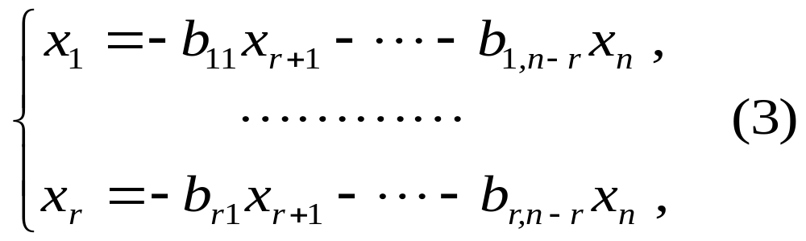
与 B 对应, 即有方程组
把 x_{r+1} , ··· , x_{n} 作为自由未知量，并令它们依次等于 c₁ ,
··· , c_{n-r} ，可得方程组 (1) 的通解

Slide 12
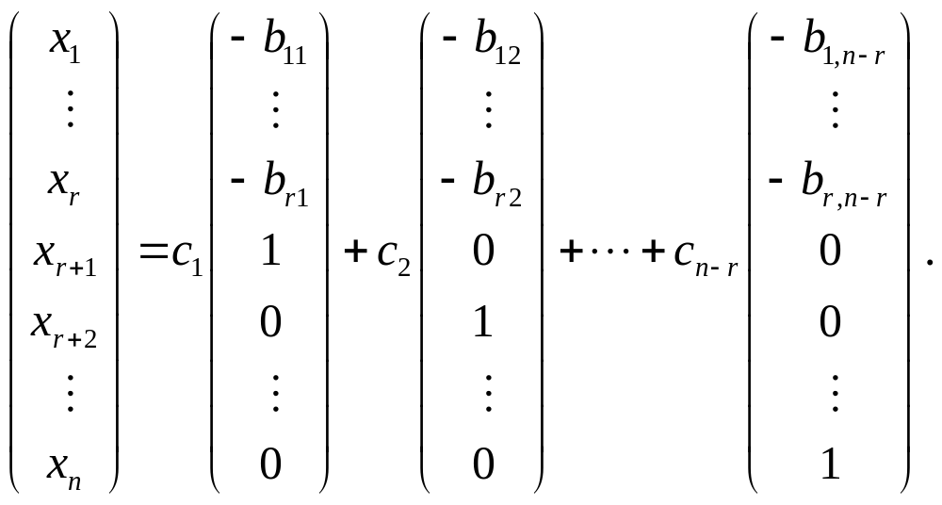
把上式记作
x = c₁ξ₁ + c₂ ξ₂ + ··· + c_{n-r} ξ_{n-r} ,
可知解集 S 中的任一向量 x 能由 ξ₁ , ξ₂ , ··· , ξ _{n-r}线性表

Slide 13
示，又因为矩阵 (ξ₁ , ξ₂ , ··· , ξ_{n-r} ) 中有 n – r 阶子式
| E_{n – r} | ≠ 0，
故 R(ξ₁ , ξ₂ , ··· , ξ_{n-r} ) = n – r ,
所以 ξ₁ , ξ₂ , ··· , ξ_{n-r}线性
无关.
根据最大无关组的等价定义，即知 ξ₁ , ξ₂ , ··· , ξ_{n-r}
是解集 S 的最大无关组，
即 ξ₁ , ξ₂ , ··· , ξ_{n-r}是方程组 (1)
的基础解系.

Slide 14

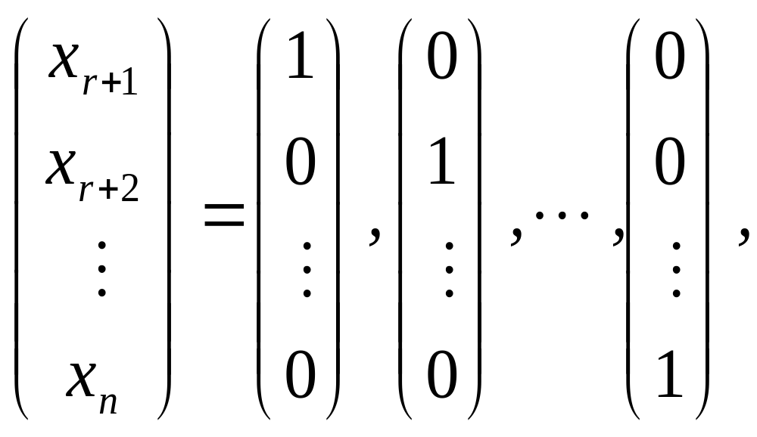
在上面的讨论中，我们先求出齐次线性方程组的通
解，再从通解求得基础解系.
其实我们也可先求基础解
系，再写出通解.
这只需在得到方程组
以后，令
自由未知量 x_{r+1} , x_{r+2} , ··· , x_{n} 取下列 n – r 组数：

Slide 15
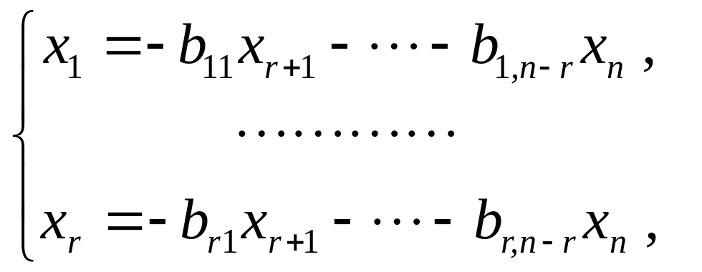
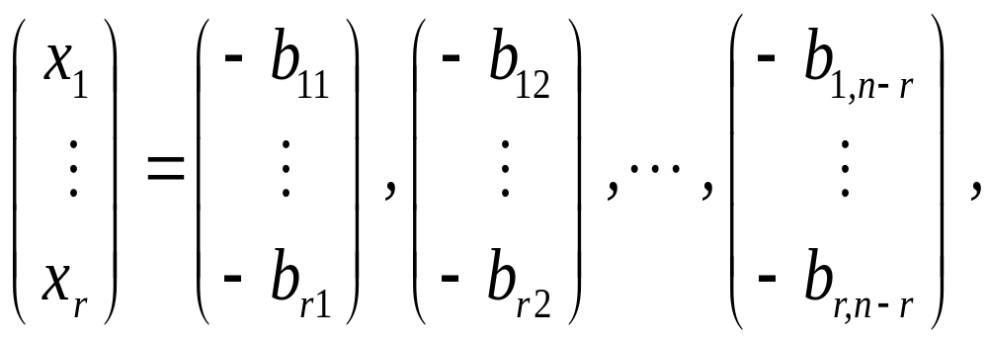
由 (3) 即依次可得

Slide 16
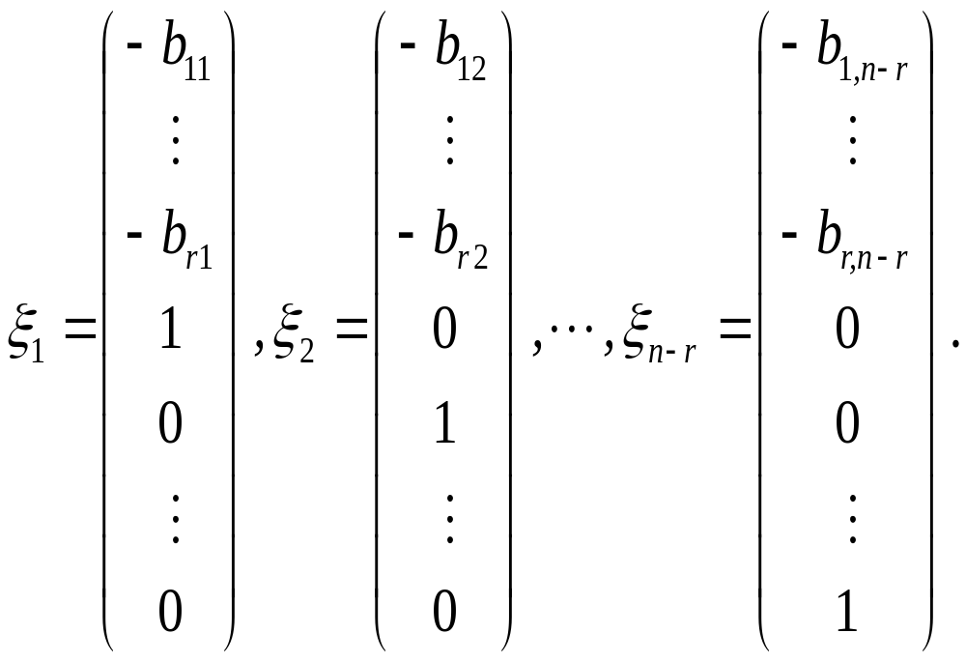
从而求得 (3) 也就是 (1) 的 n – r 个解：

Slide 17
依据以上的讨论，还可推得
定理 7 设 m×n 矩阵 A 的秩 R(A) = r , 则 n 元齐
次线性方程组 Ax = 0 的解集 S 的秩
R_{S} = n – r .

Slide 18
当 R( A ) = n 时,方程组 ( 1 ) 只有零解, 因为没有基
础解系 (此时解空间 S 只含一个零向量, 为0维向量空间).
而当R( A ) = r < n 时,方程组 ( 1 )必有含 n – r 个向量的
基础解系.
因此，由最大无关组的性质可知，方程组
(1) 的任何 n – r 个线性无关的解都可构成它的基础解系.
并由此可知齐次线性方程组的基础解系并不是唯一的，
它的通解的形式也不是唯一的.

Slide 19
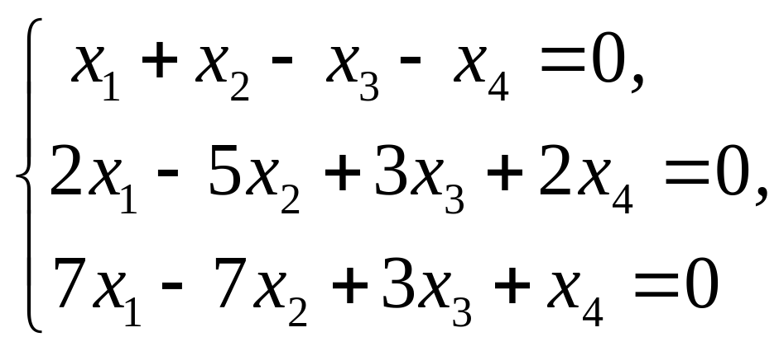
例 12 求齐次线性方程组
的基础解系与通解.

Slide 20
例 13 设 A_{m×n}B_{n×l} = O，证明
R(A) + R(B) ≤ n .
例 14 设 n 元齐次线性方程组 Ax = 0 与 Bx = 0 同
解，证明 R(A) = R(B) .
例 15 证明 R(A^{T}A) = R(A) .

Slide 21
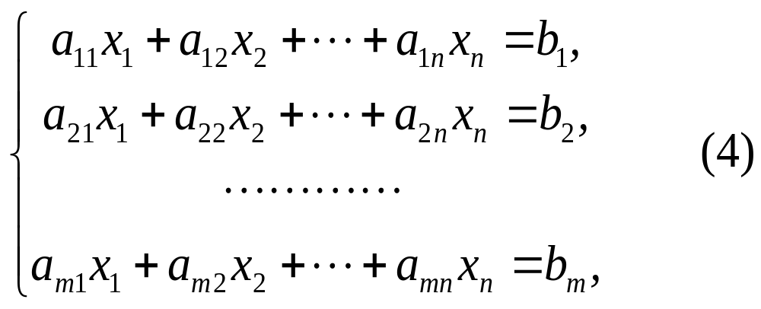
三、非齐次线性方程组
1. 非齐次线性方程组解的性质
设有非齐次线性方程组

Slide 22
它也可写成向量方程
Ax = b , (5)
向量方程(5) 的解也就是方程组(4)的解向量, 它具有
性质 3 设 x = η₁ 及 x = η₂ 都是(5)的解, 则 x =η₁-η₂
为对应的齐次线性方程组
Ax = 0 (6)
的解.

Slide 23
性质 4 设 x = η 是方程 (5) 的解, x = ξ 是方程组
(6) 的解, 则 x = ξ + η 仍是方程 (5) 的解.
2. 非齐次线性方程组解的结构
由上述讨论知, 非齐次线性方程组的解等于它所对
应的齐次线性方程组的通解加上它的一个特解.

Slide 24
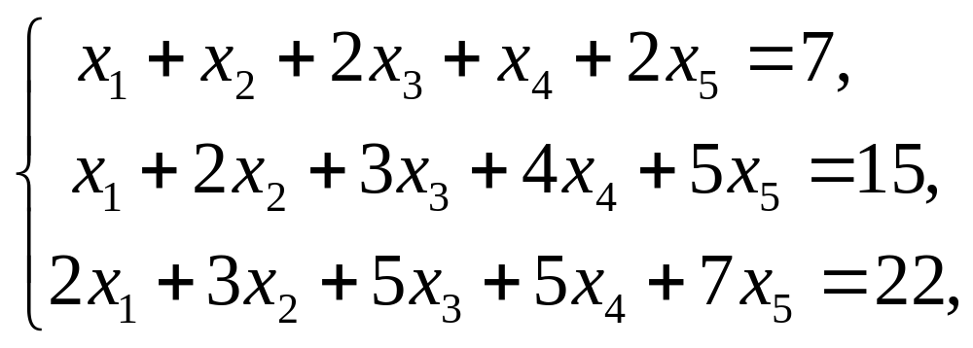
例 16 设有非齐次线性方程组
求该方程组的通解.

Slide 25
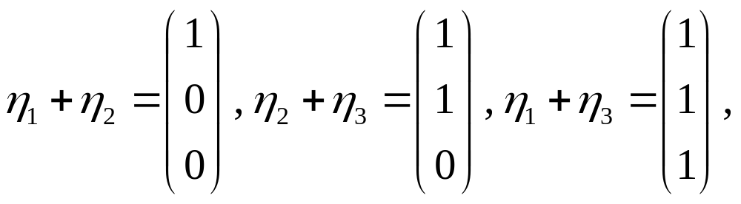
例b1 已知 η₁ , η₂ , η₃ 是三元非齐次线性方程组
Ax = b 的解, R(A) = 1, 且
求方程组的通解.

